Slide 1

精品资源共享课
课程名称：传热学 Heat Transfer
内 容：第25讲
5-5 边界层微分方程组【续】
主 讲 人：王秋旺

Slide 2
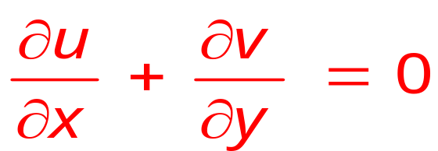
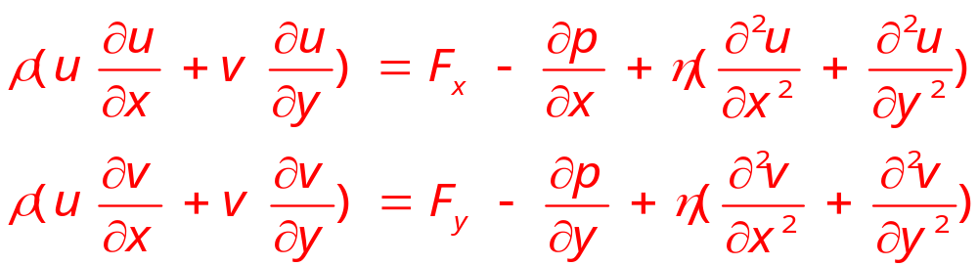
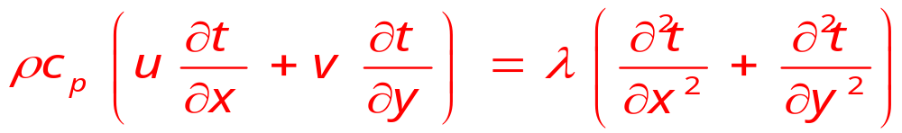
以稳态、二维、常物性、不可压缩流体的对流换热问题为例，其微分方程组可表示为：
5.3 边界层分析及边界层方程组

Slide 3



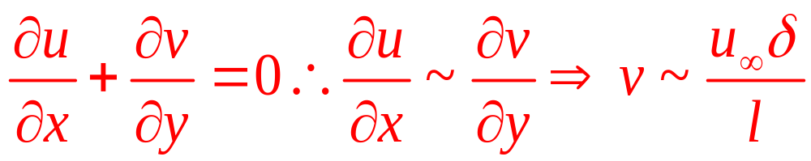



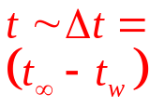
2.动量方程的简化
由连续性方程
简化对象
5.3 边界层分析及边界层方程组

Slide 4
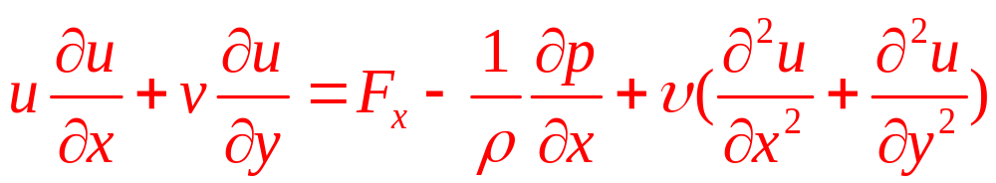
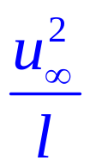
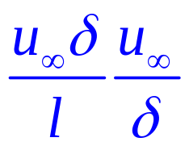
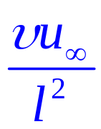
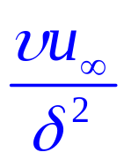

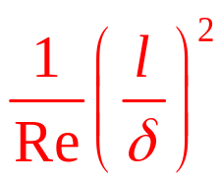
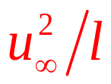

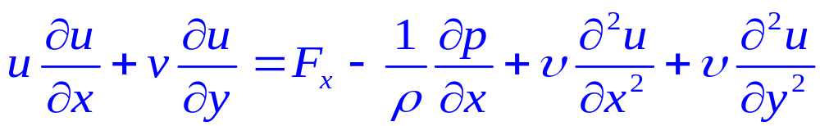
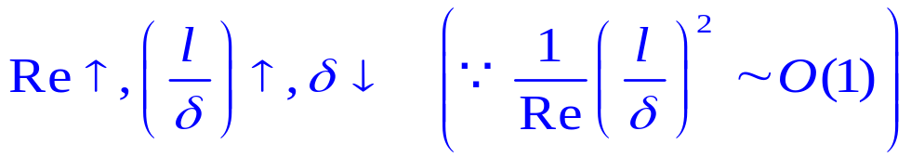
X方向动量方程
暂时保留
两边同除以
* 边界层内，粘性力与惯性力处于同一数量级
Note
Re要足够大
5.3 边界层分析及边界层方程组

Slide 5
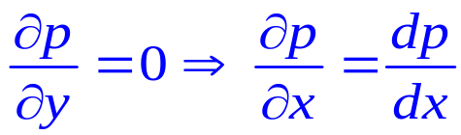
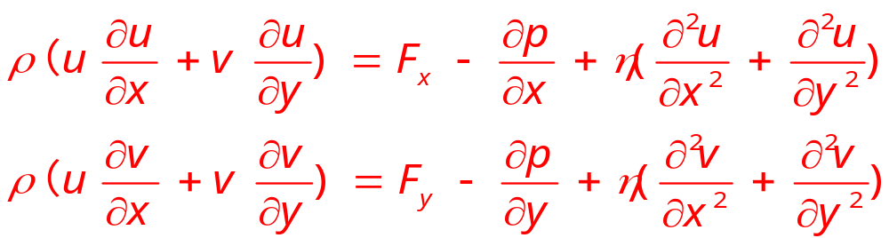
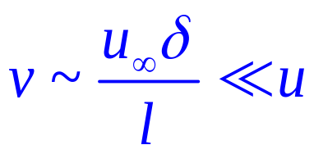
简化后
y方向动量方程相对于x方向小一个数量级，可整体略去
5.3 边界层分析及边界层方程组

Slide 6
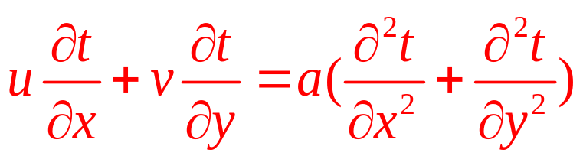
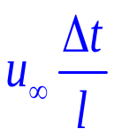
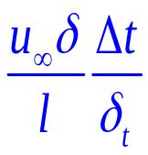
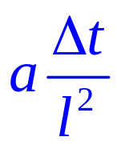
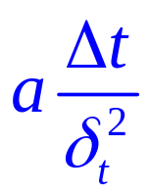

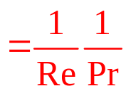
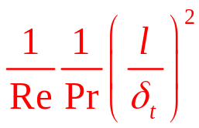
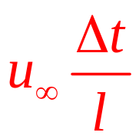
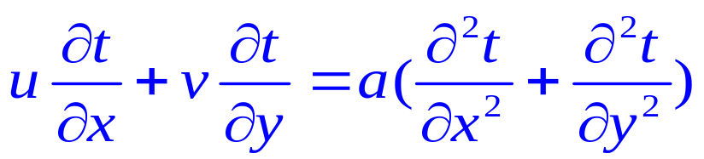
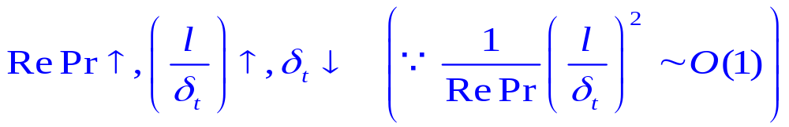
3.能量方程的简化
两边同除以
*边界层内，分子扩散与热对流处于同一数量级
Note
RePr要足够大
5.3 边界层分析及边界层方程组

Slide 7

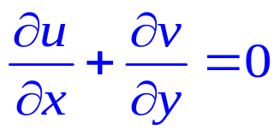
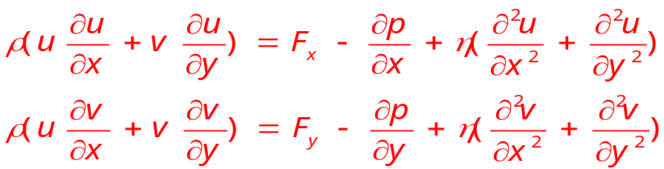
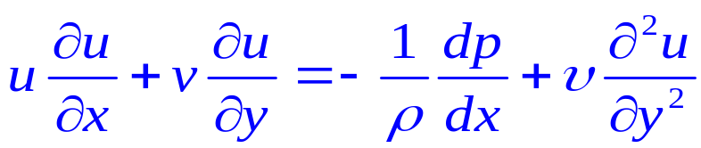
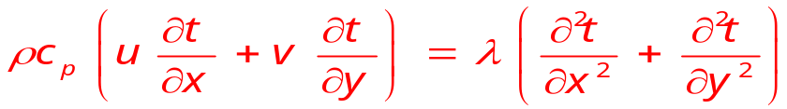
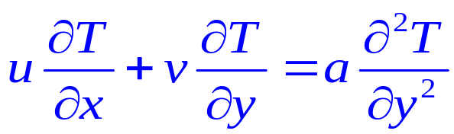
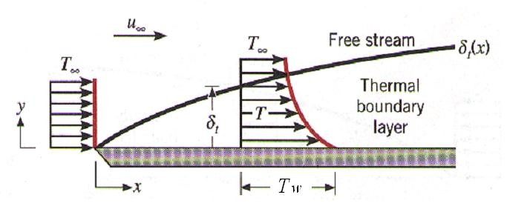
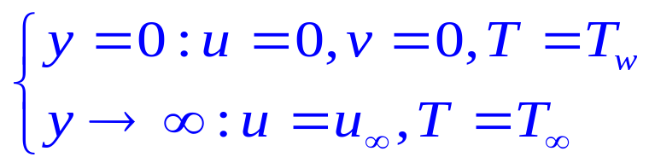

4.边界层微分方程的特点
(1) 边界层由椭圆型方程简化到抛物线型。略去动量方程和能量方程中主流方向的二阶导数项
(2) 方程少了一个，变量少了一个
(3) 定解条件：14个减少到7个
5.3 边界层分析及边界层方程组

Slide 8

同舟共济
渡彼岸!
People in the same boat help each other to cross to the other bank, where….

